Slide 1
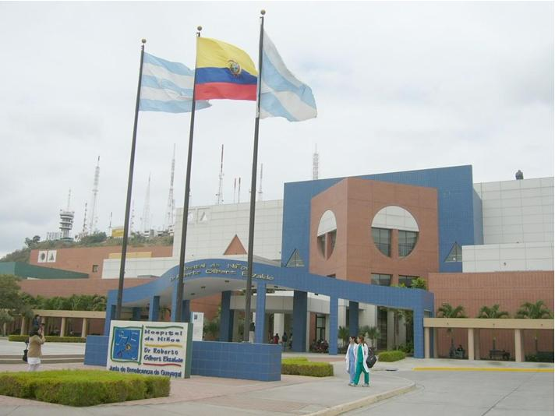
“ANÁLISIS DEL DISEÑO DE UN SISTEMA DE DISTRIBUCIÓN ELÉCTRICA, TELEFÓNICA Y REDES DE DATOS DE UN HOSPITAL BASADO EN EL MODELO AMERICANO. ”

Slide 2
El hospital de niños Dr. Roberto Gilbert Elizalde es una entidad de la H. Junta de Beneficencia de Guayaquil, fue inaugurado el 17 de enero del 2000 , se construyó en un área de 23970m². Ubicado en la Cdla. Atarazana Av. Roberto Gilbert y Nicasio Safadi , con capacidad de hospitalización para 450 pacientes, y atención a 1400 diario en consulta externa.
En este complejo hospitalario se encuentran equipos e instalaciones donde se puede ver la aplicación de conocimientos de ingeniería civil, eléctrica y mecánica, es por ello que nuestro análisis se fundamenta en base a la participación activa de programas de mantenimientos preventivos y correctivos para equipos médicos, mediciones de campo del cuarto eléctrico y calderos, lectura de documentos e interpretación de planos de la infraestructura hospitalaria inicial, y experiencias recogidas a profesionales de las áreas de administración, mecánica, electricidad, electrónica y biomédica del departamento técnico.
Este estudio es una fuente de información para futuros proyectos de control e integración de sistemas automáticos hospitalarios , implementación de nuevas tecnologías de comunicación y puede contribuir en el proceso de obtención de la certificación ISO-14001.

Slide 3
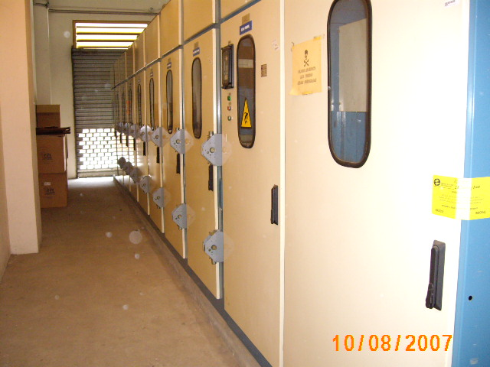
Sistema de Distribución Eléctrica
Se realizo un levantamiento eléctrico a nivel de subestaciones (transformadores), generadores y tableros de distribución, integrando las últimas expansiones y elaborando la memoria técnica del complejo hospitalario.
Cumplimiento las normas eléctricas hospitalarias internacionales.
.
Descripción general del cuarto eléctrico:
Celdas de medición de alta y baja tensión.
Celdas seccionadoras.
Protecciones de media tensión (fusibles).
Transformadores de 225KVA, 400KVA, 500KVA, 750KVA.
Tableros de transferencia automática.
Tableros de sincronización.
Tableros de distribución.
Bancos de capacitores.
Generadores de 100KW, 199.2KW, 455KW y 500KW.
Tanque diario de combustible diesel de 225 galones.
.

Slide 4
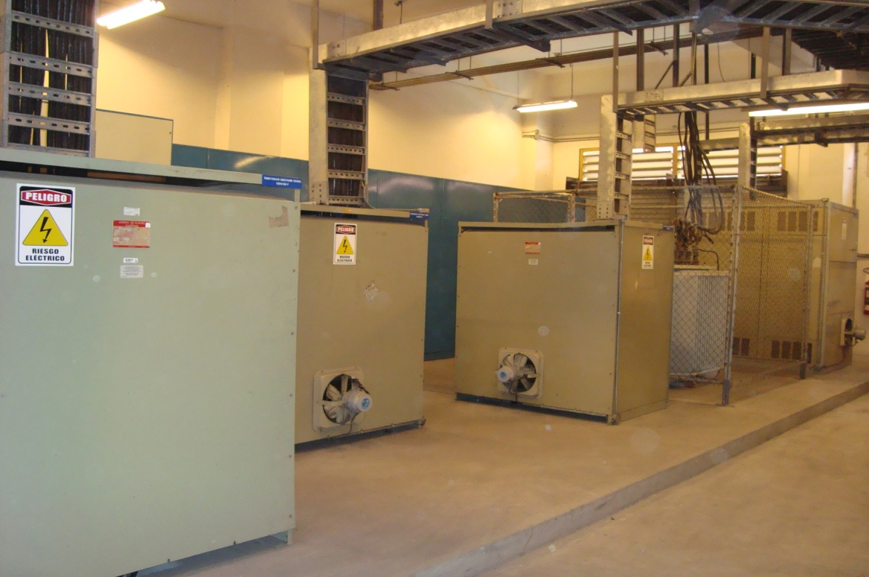
Descripción de las subestaciones del HRGE.
SUBESTACIÓN | DESCRIPCIÓN | ALTO VOLTAJE | BAJO VOLTAJE
S-HE | TRANSFORMADOR 3Ø DE 225KVA, Δ-Y. | 13200 | 480
S-CE | TRANSFORMADOR 3Ø DE 225KVA, Δ-Y. | 13200 | 208
S1 | TRANSFORMADOR 3Ø DE 500KVA, Δ-Y. | 13200 | 208
S2 | TRANSFORMADOR 3Ø DE 500KVA, Δ-Y. | 13200 | 208
S3 | TRANSFORMADOR 3Ø DE 225KVA, Δ-Y. | 13200 | 480
S4 | TRANSFORMADOR 3Ø DE 750KVA, Δ-Y. | 13200 | 480
S5 | TRANSFORMADOR 3Ø DE 500KVA, Δ-Y. | 13200 | 480
S6 | TRANSFORMADOR 3Ø DE 400KVA, Δ-Y. | 13200 | 480
S-CA | TRANSFORMADOR AUMENTADOR 3Ø DE 225KVA. | 208 | 480

Slide 5
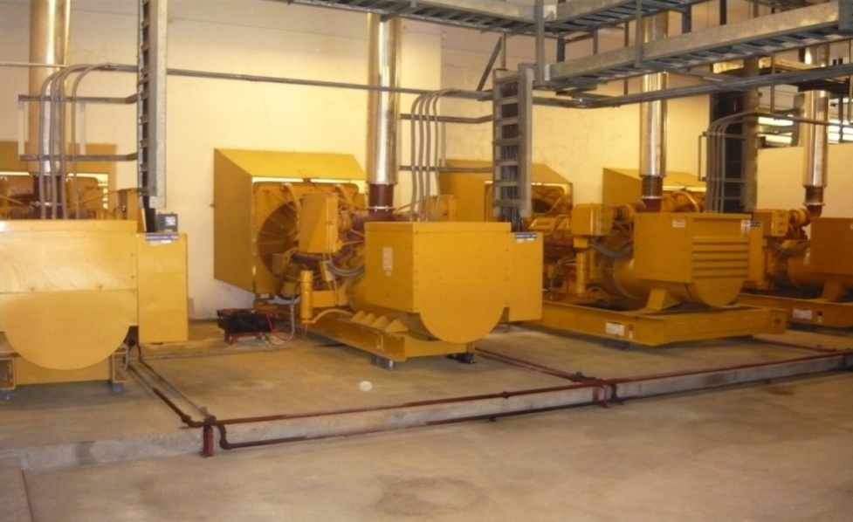
Descripción de los generadores del HRGE.
GENERADORES |  |  | POTENCIA
UBICACIÓN | Nº | FUNCION | KVA | KW | CosΦ | HERZIOS | TENSION(V)
GRUPO A | 1 | PRINCIPAL | 569 | 455 | 0,8 | 60 | 240
 | 2 | AUXILIAR | 569 | 455 | 0,8 | 60 | 240
GRUPO B | 3 | PRINCIPAL | 625 | 500 | 0,8 | 60 | 480
 | 4 | AUXILIAR | 625 | 500 | 0,8 | 60 | 480
EXTERNOS | 5 | CONSULTA EXTERNA. | 125 | 100 | 0.8 | 60 | 120/208
 | 6 | HEMODINAMIA | 249 | 199,2 | 0,8 | 60 | 220/127

Slide 6
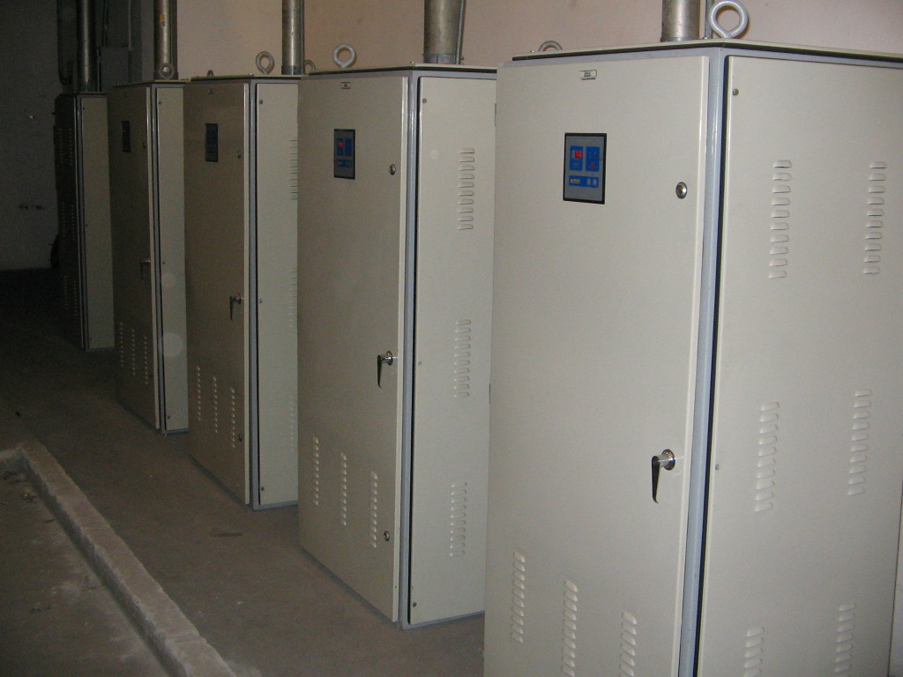
Banco de Capacitores
En el cuarto eléctrico se instalaron 6 bancos de capacitores que son para el control del factor de
potencia del sistema eléctrico.
La H. Junta de Beneficencia pago algunas penalizaciones, siendo la última en el mes de febrero
de 2008 donde la CATEG penalizó con $691,66 por bajo factor de potencia.
Se analizaron 2 alternativas, la instalación de un motor sincrónico para enviar potencia
reactiva a la red o la compra de bancos de capacitores con el mismo fin.
Debido a que adquirir un motor resulta un 40 % más caro que el banco y que su único fin
era el de inyectar energía reactiva, se opto por la compra de banco de capacitores, pues el
impacto ambiental del motor es significativo con respecto al banco, pues el motor generara
efluentes líquidos debido a su mantenimiento y la energía no inyectada a la red la entrega al
medio ambiente en forma de calor.

Slide 7
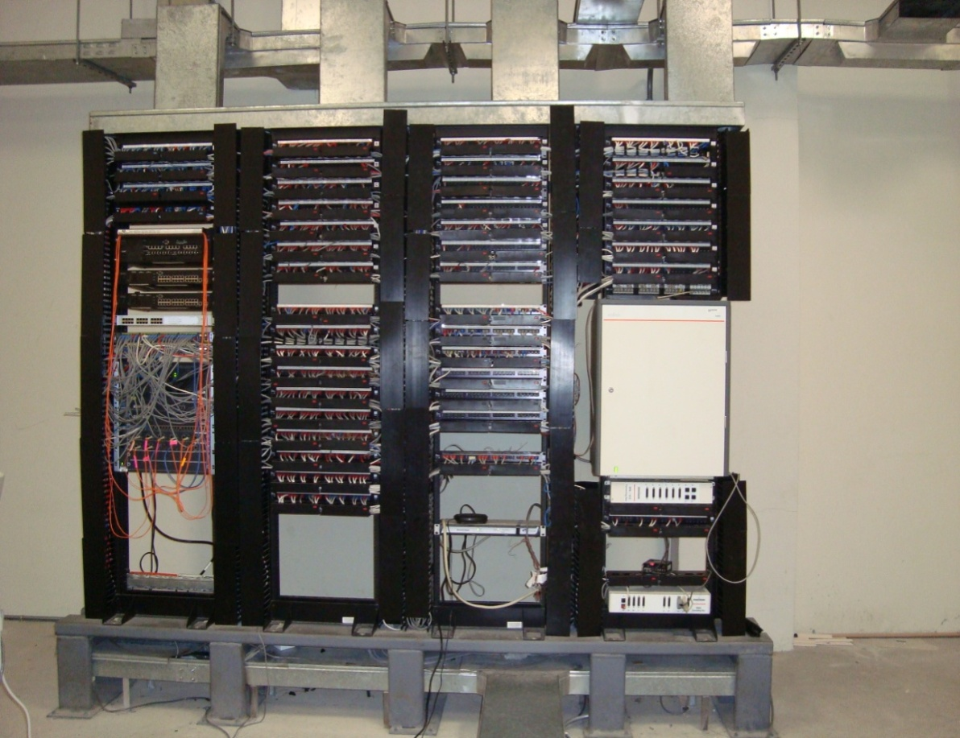
Distribución de Redes Telefónicas
El cableado instalado en el HRGE es de tipo universal, modular y de arquitectura abierta, capaz de soportar redes de datos, voz, de tecnología actual y bases para el futuro.
El proceso de instalación cumplió con los estándares internacionales de cableado de telecomunicaciones para edificios ANSI/EIA/TIA 568A, EIA/TIA 569, EIA/TIA 606 y EIA/TIA 607. El ANSI acredita tanto a la TIA como a la EIA el desarrollo de estándares voluntarios para la industria las telecomunicaciones.

Slide 8
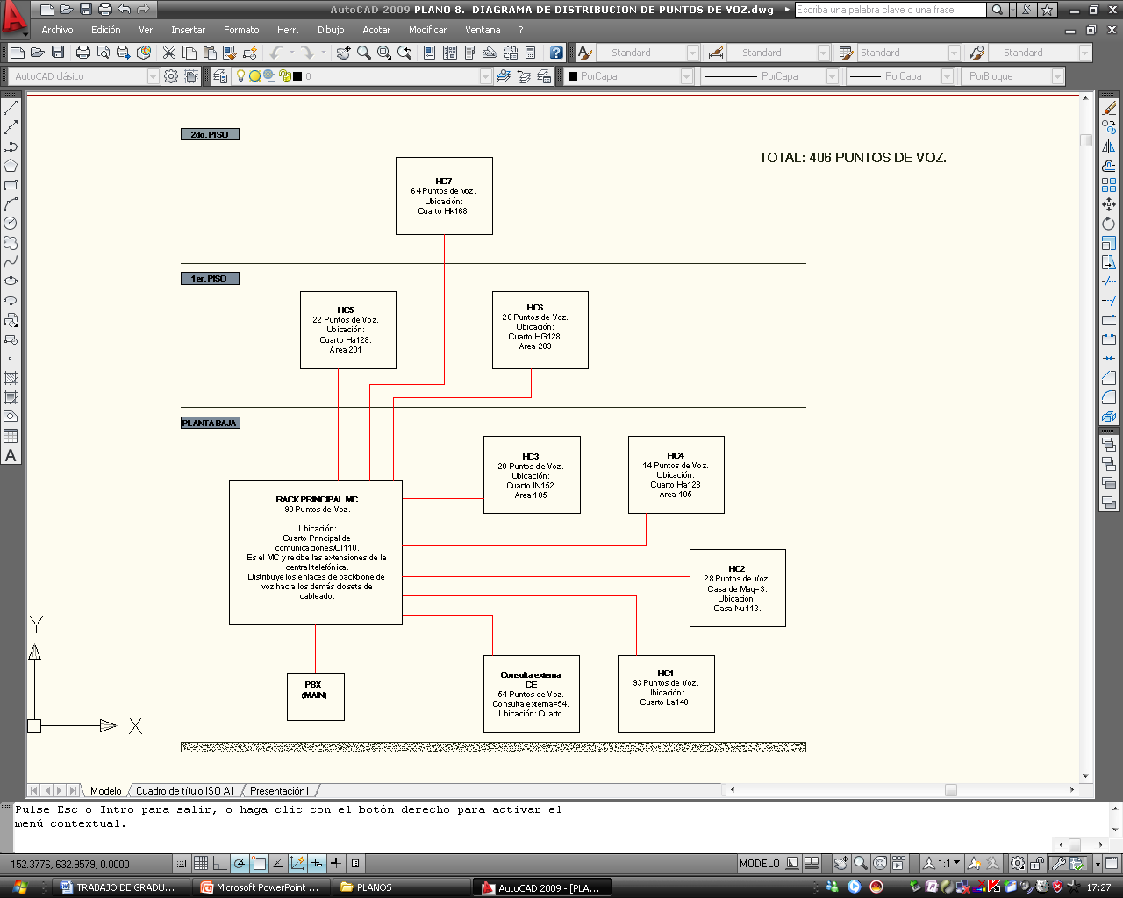
DISTRIBUCIÓN DE PUNTOS DE VOZ

Slide 9
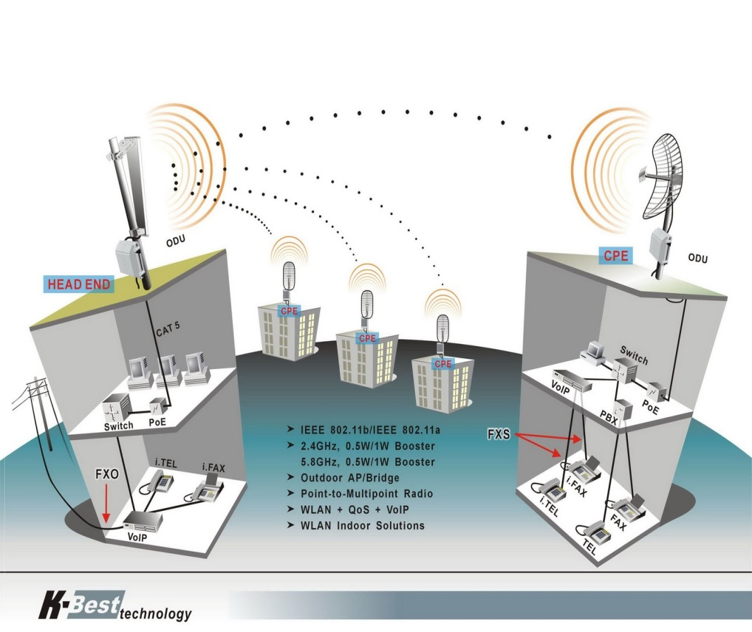
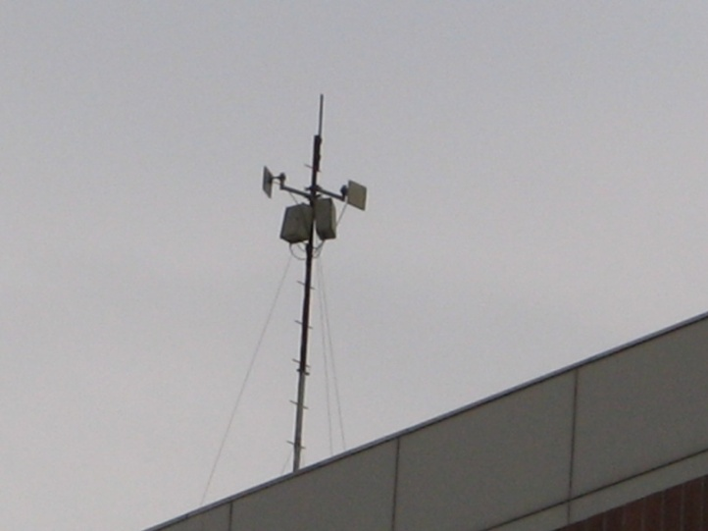
Distribución de Redes de Datos
El principal objetivo es transportar grandes paquetes de información de forma esporádica (baja carga),
pero a elevada velocidad (gran ancho de banda) para permitir el envío rápido, a través de ellas, de una
gran cantidad de datos entre un volumen potencialmente elevado de estaciones conectadas.
Para comunicarse entre sí las distintas sedes de la junta, situadas en emplazamientos distantes,
se utilizan redes de área metropolitana y extensa, denominadas respectivamente, MAN
(acrónimo de Metropolitan Area Network) y WAN (acrónimo de Wide Area Network).
La principal razón para distinguir una MAN con una categoría especial es que se ha adoptado un
estándar para que funcione, que equivale a la norma IEEE.
Las redes de área metropolitana, comprenden una ubicación geográfica determinada "ciudad, municipio", y su distancia de cobertura es mayor de 4 Kmts. Son redes con dos buses unidireccionales, cada uno de ellos es independiente del otro en cuanto a la transferencia de datos.

Slide 10
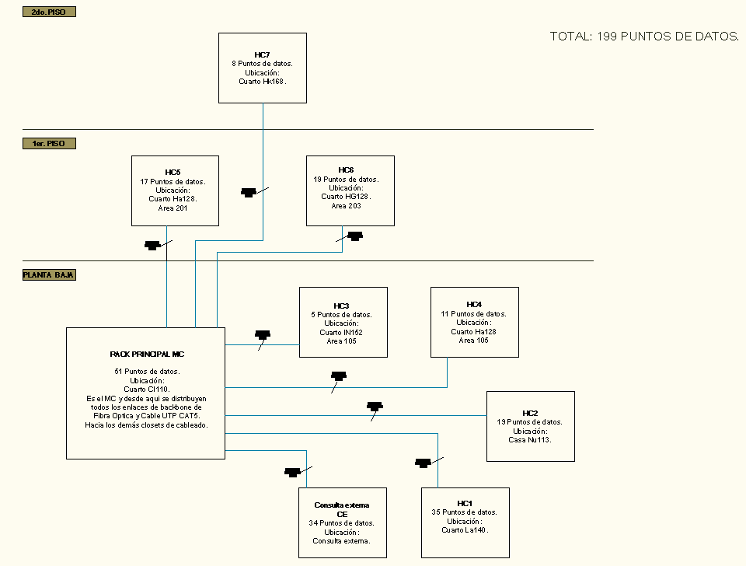
DISTRIBUCIÓN DE PUNTOS DE DATOS

Slide 11
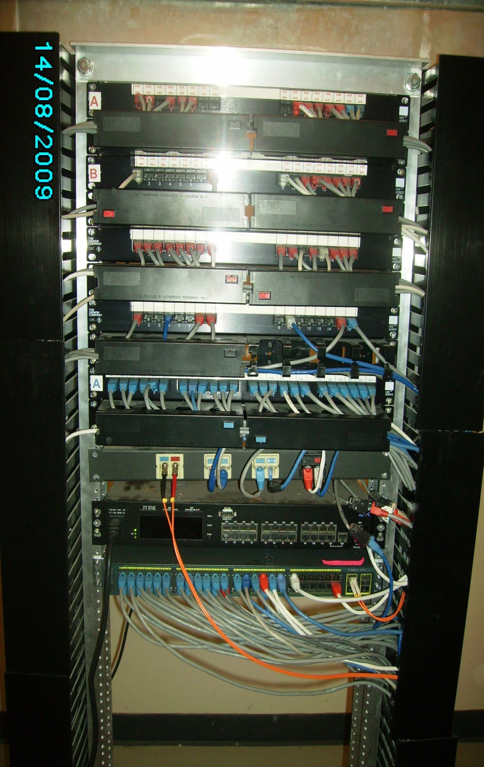
Los sistemas de administración de cables se utilizan de forma vertical y horizontal en bastidores de comunicaciones.
El cableado backbone está compuesto por cables de alimentación que van desde el demarc hasta las salas de equipamiento y luego a las salas de telecomunicaciones en todo el hospital.
El cableado denominado horizontal distribuye los cables desde los cuartos de telecomunicaciones hasta las áreas de trabajo. La ANSI/TIA/EIA-568-B dice que la distancia máxima para un canal es de 100m más 10m como máximo de cable de conexión (canal horizontal).

Slide 12
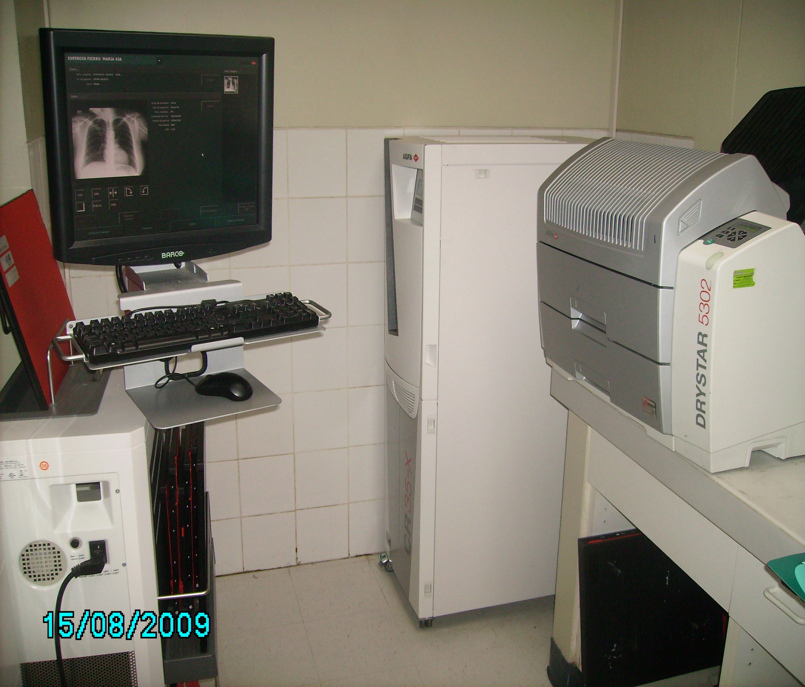
Equipos de nueva generación en imágenes médicas que utilizan formato DICOM

Slide 13
Principales formatos que se presentan en un archivo imagen.
Tipo | Significados
 | Inglés | Español
BMP | Microsoft Windows Bitmap file | Archivo de Mapas de bits de Microsoft Windows
GIF | CompuServe Graphics Image Format file | Archivo de formato de imagen de gráficos
JPG | Joint Photographic Experts Group | Grupo de expertos fotográficos unidos
PBM | Portable Bitmap file | Archivo de mapa de bits portátil
PNG | Portable Network Graphic | Ilustración gráfica de la red portátil
RGB | Silicon Graphics RGB image file | Archivo de imágenes de RGB de gráficos
RGBa | 4-component Silicon Graphics image file | Archivo de imágenes de gráficos de 4 componente

Slide 14
JPEG: Métodos de compresión.
Su nombre se deriva del Grupo de expertos fotográficos unidos, es un formato bastante flexible para almacenar imágenes optimizadas del mundo real. Usa una distribución de 24 bits/píxel. Los archivos de este tipo al ser comprimidos resultan más pequeños que los de tipo GIF (Formato del intercambio de los gráficos). Una fotografía digitalizada en formato JPG no permite al ojo humano notar las diferencias con una foto convencional.
BMP: Formato de mapa de bits
Un “Mapa de bits” (bitmap) es una representación digital de una imagen, donde cada píxel corresponde a uno o mas bits en el bitmap.
Un píxel, pese a ser una medida, es un concepto inmaterial que no tiene una medida concreta. De esta forma se puede tratar a las imágenes como un grupo de puntos, más no como bloque.
Los bitmaps son utilizados para representar imágenes con sombras.
Dentro de la memoria de la computadora, un gráfico en mapa de bits está representado como un arreglo de bits que describe las características de los píxeles individuales que constituyen la imagen.

Slide 15
Tipos de imágenes especiales
Los bitmaps son utilizados para representar imágenes con sombras.
Dentro de la memoria de la computadora, un gráfico en mapa de bits está representado como un arreglo de bits que describe las características de los píxeles individuales que constituyen la imagen.
Las películas digitalizadoras, como escáners, cámaras de estado sólido, escáner de tambor y video cámaras, se usan rutinariamente para convertir las películas, planos de rayos X en formato digital para su posterior tratamiento y archivo.

Slide 16
Tamaños de las imágenes.
TIPO DE RADIOLOGÍA | RESOLUCIÓN DE LA IMÁGEN | TAMAÑO DE LA IMAGEN APROXIMADO
Radiografía | 2048 x 2048 x 12 bits | 32 MB
 | 512 x 512 x10 bits
 | 1024 x 1024 x 10 bits
Mamografía | 4096 x 5120 x 12 bits | 160 MB
CT (Tomografía Computarizada) | 512 x 512 x 12 bits x nº imágenes | 15 MB
 | 256 x 256 x 12 bits
Ultrasonido | 256 x 256 x 8 bits | 1,5 MB
 | 640 x 640 x 8 bits
DSA (Angiografía Por sustracción) | 512 x 512 x 10 bits
 | 1024 x 1024 x 10 bits
SPECT (Tomografía Computarizada de Emisión Fotónica Única) | 64 x 64 x 16 bits
 | 128 x 128 x 16 bits

Slide 17
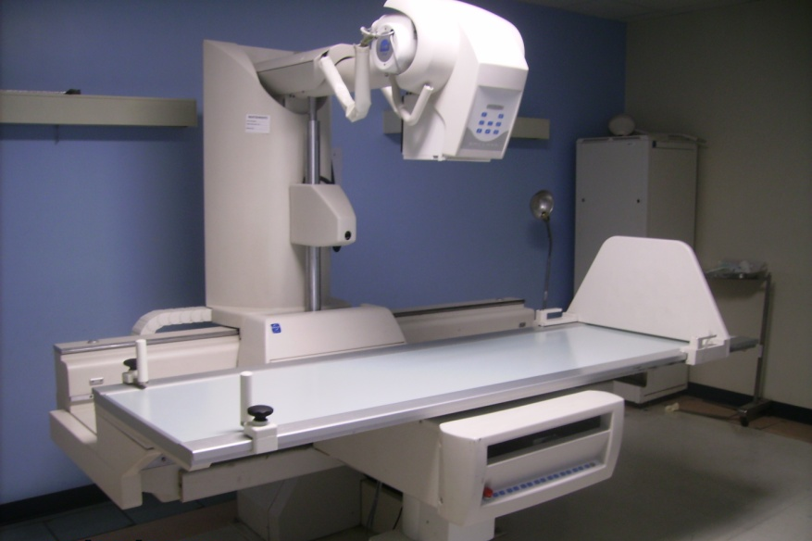
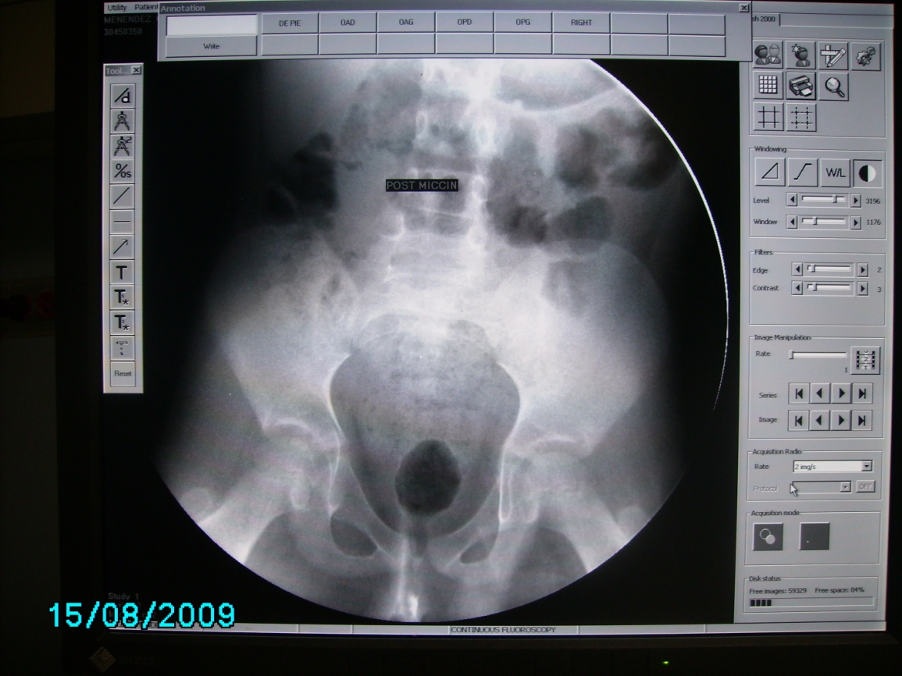
Las imágenes medicas son un recurso imprescindible en el diagnóstico médico de los pacientes.
Razón por la cual la calidad de la imagen así como el tiempo transcurrido para obtenerla y ser evaluada por un
especialista es decisiva.
Equipo de Rayos X
Radiografía Computarizada

Slide 18
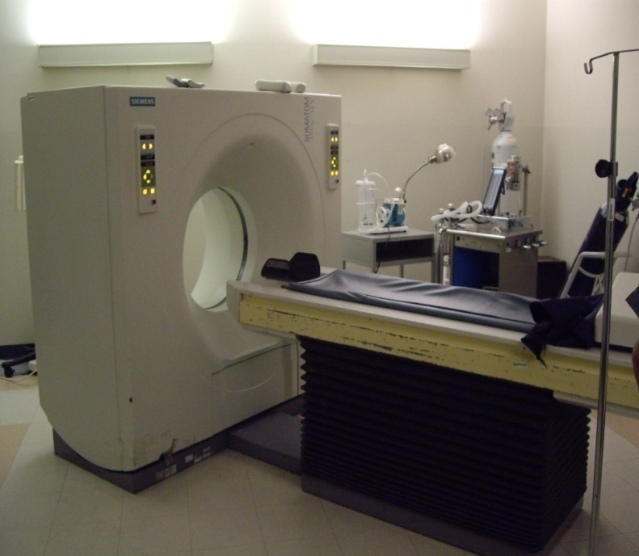
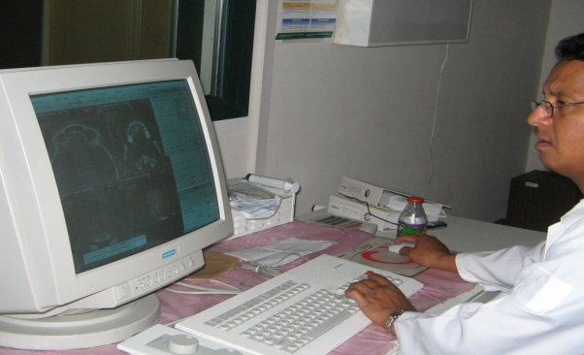
DICOM es un estándar en administración y comunicación de imágenes en Medicina, el cual facilita
el manejo de información medica entre hospitales y centros de investigación.
DICOM está basado en el estándar ACR-NEMA y fue lanzado por la ACR para satisfacer las necesidades de conectividad entre equipos de tratamientos de imágenes, sin importar el fabricante del aparato. Puede soportar los estándares de comunicación en red que se usan en industria, como son el Protocolo de Control de Transmisión/ Protocolo de Internet (TCP/IP) y la Organización Internacional de Estándares de Interconexión de Sistemas (ISO – OSI).
El almacenamiento de la información sobre algún medio removible, es necesario en casos donde no existe una red LAN.
El hospital cuenta con equipos con esta tecnología y la red para su aplicación siendo un pilar importante en la eficiencia de los
procedimientos de diagnostico con apoyo de imágenes.
Tomógrafo SIEMENS
Monitor de Exanimación

Slide 19
Plan de acción de ahorro energético.
El plan de acción se enfoca al estudio de la infraestructura general y la obtención de información relevante técnica-económica para determinar los puntos claves del estado de operatividad del complejo HRGE.
El análisis se direcciona clasificando las áreas por 7 líneas de servicio:
SGE-Servicio General Emergencia.
SGC-Servicio General Consulta Externa.
SGH-Servicio General Hospital.
SGD-Servicio General Diagnostico apoyo.
SPH-Servicio Privado Hospital.
APY-Apoyo.
ADM-Administración.

Slide 20
Infraestructura general para un estudio energético.
PRINCIPALES SISTEMAS DE RECURSOS ENERGETICOS
GASES MEDICINALES
CALDEROS
AIRES ACONDICIONADOS
SISTEMA ELÉCTRICO

Slide 21
Diagrama “Costo de producción de servicios”.
El objetivo principal de estas mediciones es conocer la demanda total y el diagrama de
carga del HRGE, conocer el consumo por áreas específicas relacionadas con la
producción de servicios y se determinó en condiciones operativas de
los principales equipos.
SGE-Servicio General Emergencia.
SGC-Servicio General Consulta Externa.
SGH-Servicio General Hospital.
SGD-Servicio General Diagnostico apoyo.
SPH-Servicio Privado Hospital.
APY-Apoyo.
ADM-Administración.

Slide 22
Balance comparativo de consumo ($) de energía eléctrica.
En el siguiente gráfico se puede apreciar una tendencia en el incremento del gasto
en electricidad como consecuencia del consumo de la misma.

Slide 23
Descripción del plan de acción de ahorro energético.
FASE | ÁREA DEL HRGE | ANALISIS DE PROBLEMAS. | PLAN DE ACCIÓN REQUERIDA, ESTRATEGIAS Y OPCIONES. | CONSECUENCIA, EFECTO. | STATUS
1 | ELECTRICA | Mejoramiento del factor de potencia. | Especificar bancos y cambiar capacitores averiados | Se evita multas posteriores y se mejora la calidad de energía. | Inmediato
2 | ELECTRICA | Control de luminarias | Continuidad del cambio de tubos fluorescentes 40W por 32W | Reducción del consumo y participación del programa de ahorro energético. | Progresivo
3 | ELECTRICA | Distribución de cargas finales | Actualización de Diagrama unifilar Principal, auditoría y revisión. | Documentos técnicos impresos iníciales para obtención de certificación ISO 14000 | Progresivo
4 | CALDEROS | Fuga de vapor. | Localización de fisuras, aislamiento de tuberías. | Se evita perdida de energía calorífica y se mejora la persección de mantenimiento. | Inmediato.
5 | CUARTO DE CLIMATIZACION. | Falla en equipos | Determinar causas de falla de | Dos compresores no operativos | Inmediato
 |  | chillers. | alimentación en linea trifásica | momentáneamente

Slide 24
Conclusiones
Toda infraestructura hospitalaria construida en base al modelo americano presenta seguridades y garantías ante el suceso de “siniestros a gran escala” (incendios, sismos, etc.), el diseño arquitectónico contempla la sectorización de los recursos energéticos priorizando la seguridad y la eficiencia del sistema.
El sistema eléctrico de emergencia (Grupos electrógenos) cumplen las Pruebas de transferencias satisfactorias, operatividad al 100% y menor a 5 segundos según las normas internacionales.
Se cumple el requerimiento eléctrico para el funcionamiento de los equipos médicos que se conectan en los tomacorrientes con grado hospitalarios, identificados bajos las normas con los colores: Blanco - EE; Rojos - GEN-EE; Naranja - GEN-EE-UPS.
La red LAN del HRGE es una red escalable, y mediante una red moderna de alta eficiencia usando un sistema interactivo se puede monitorear los signos vitales de un paciente y consultar los diferentes tipos de enfermedades con el doctor especialista para emitir opiniones de tratamientos.

Slide 25
Recomendaciones
Debido a que se ha participado activamente en el departamento de mantenimiento durante el desarrollo de este trabajo de graduación hemos notado que la
mayoría de mantenimientos preventivos y correctivos de los equipos se deben realizar mucho antes de lo recomendado por el fabricante.
El porcentaje de equipos que ingresan a mantenimiento porque no se siguen las recomendaciones del fabricante supera el 60%.
El departamento de mantenimiento debe coordinar charlas sobre el manejo y cuidados de equipos médicos dirigida a los distintos grupos de profesionales de la medicina que laboran en el hospital, por ejemplo médicos especialistas, de medicina general, licenciadas jefes de enfermería, enfermeras y auxiliares.
Instalación de un sistema de alarma contra incendios en el departamento de mantenimiento, para complementar el sistema de extintores para
contrarrestar un posible siniestro.

Slide 26
Así como existe un código de colores para los tomacorrientes se debe implementar la señalización en el cable de alimentación de manera que este concuerde con el color de la toma donde se recomienda conectarla.
Se deben realizar foros para intercambio de conocimientos cuando se presente una situación apropiada con el fin de complementar e integrar los conocimientos y técnicas de las distintas áreas, mejorando así la calidad de los profesionales del departamento de mantenimiento.
Debido al crecimiento y creación de nuevas especialidades médicas de atención ha involucrado la adquisición de equipos con aplicaciones Dicom razón por la cual la estructura de la red de datos con cableado categoría 5e está trabajando pero cada vez se hace más notoria la necesidad de cambiar el cableado a categoría 6 donde se tendría un ancho de banda mayor y mayor velocidad en la transmisión de datos.los equipos de red existentes son perfectamente compatibles con esta nueva tecnología , siendo solo necesario optimizar el cableado a categoría 6.

Slide 27
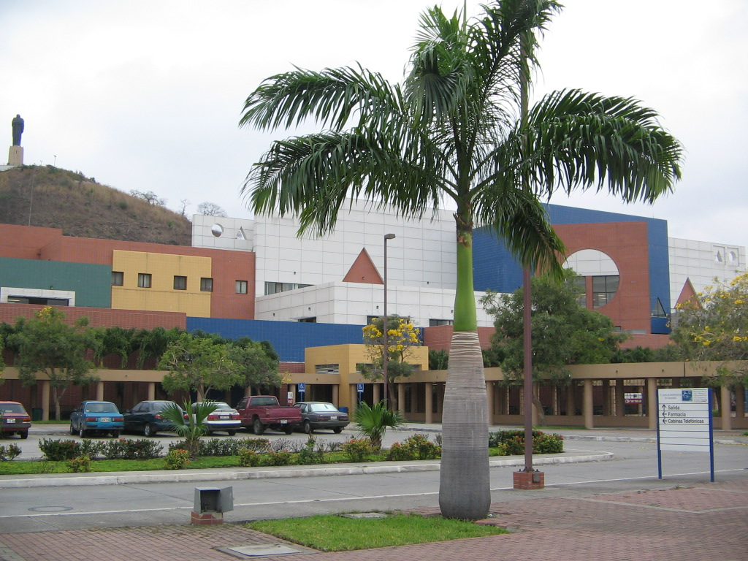
MUCHAS GRACIAS

